Slide 1
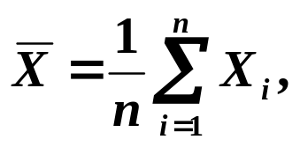
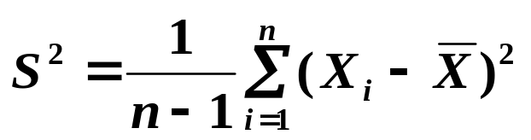
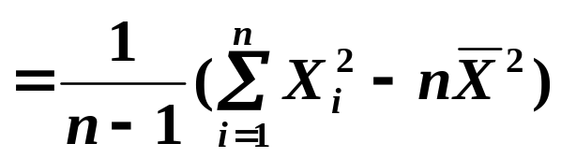
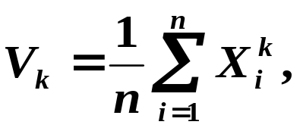
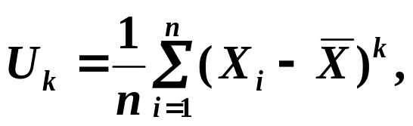
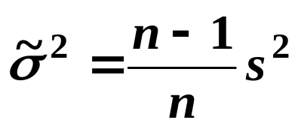
第五章 数理统计的基本知识
1. 数理统计中常用的统计量
（1）样本均值：
（2）样本方差：
（3）样本标准差
（4）样本k 阶原点矩：
（5）样本k 阶中心矩：

Slide 2
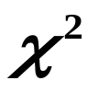

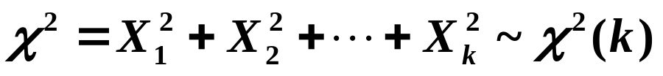

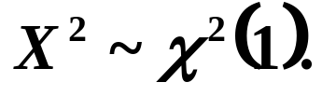
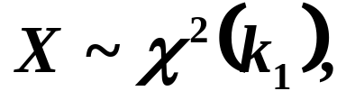
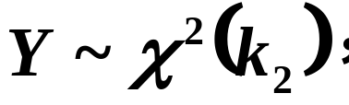
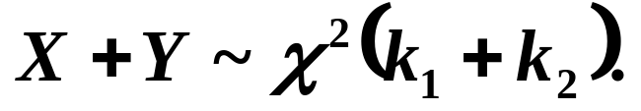
2. 数理统计中的三个重要分布
（1） 分布
定理1:
设随机变量
相互独立，并且都服从标
准正态分布 N (0,1)，则随机变量
[注1]：若
则
[注2]：若随机变量X与Y 独立，且
则
可加性分布

Slide 3
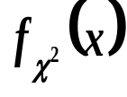






Slide 4

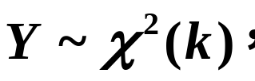
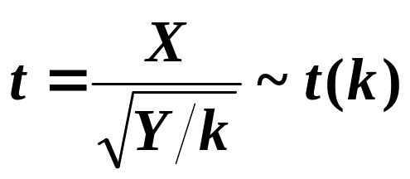





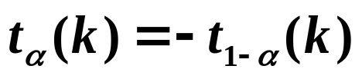
（2）t 分布
定理2:
设随机变量 X与Y 独立，
则随机变量
[注1]：
[注2]：当k充分大时，t 分布近似
于标准正态分布；
[注3]：

Slide 5
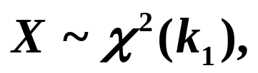
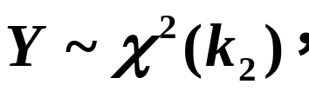
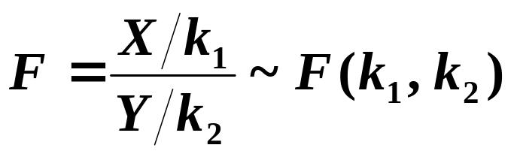
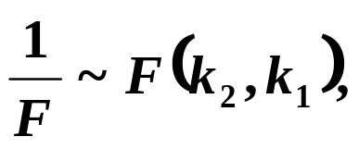

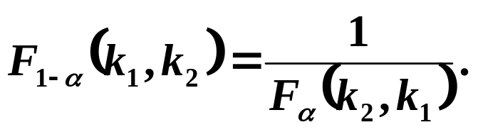


（3）F 分布
定理3:
设随机变量 X 与 Y 独立，
则随机变量
[注1]：
若
则
[注2]：
α

Slide 6

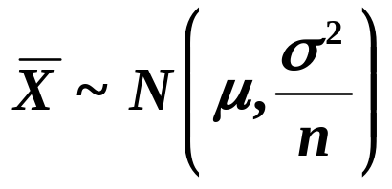
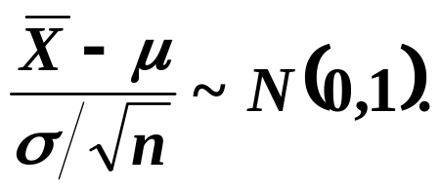
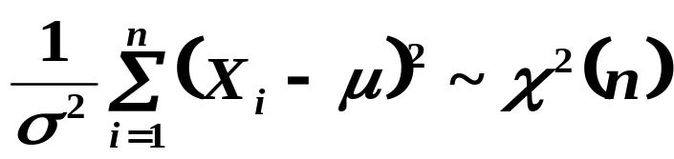
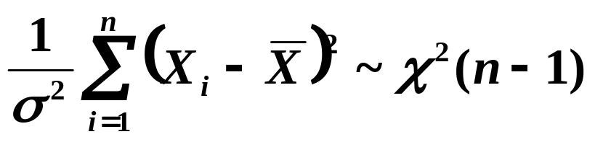
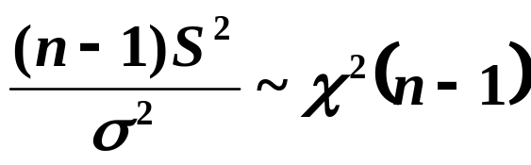
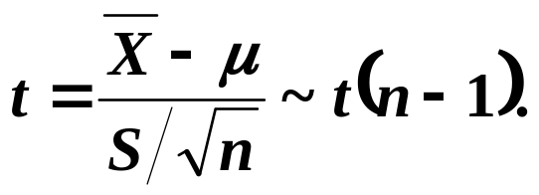


3. 单个正态总体统计量的分布
设总体
（1）
（2）
（3）
（4）
或
（5）
样本均值
与样本方差
独立。

Slide 7


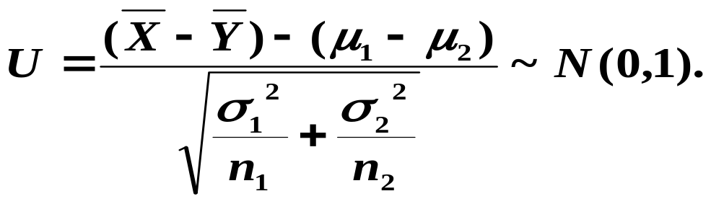
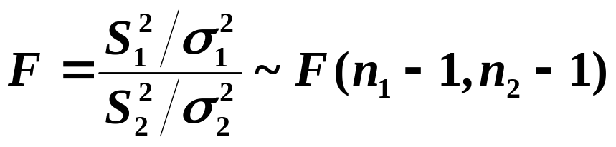
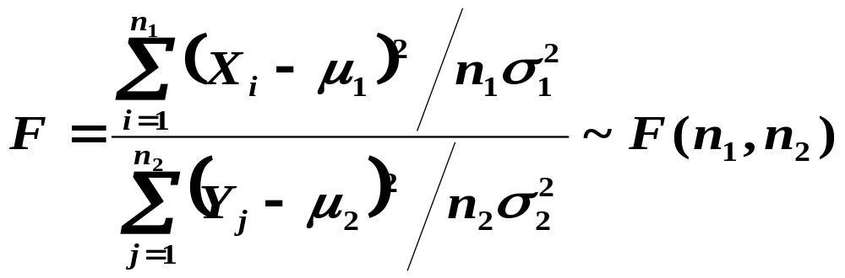
4. 两个正态总体统计量的分布
设总体
（1）
（2）
（3）

Slide 8
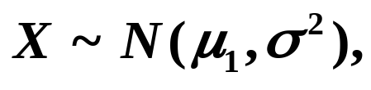
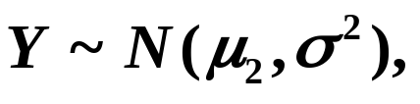
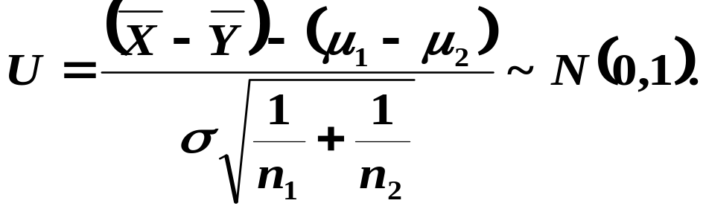
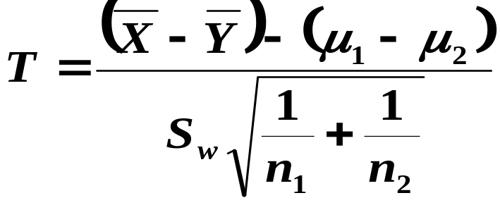

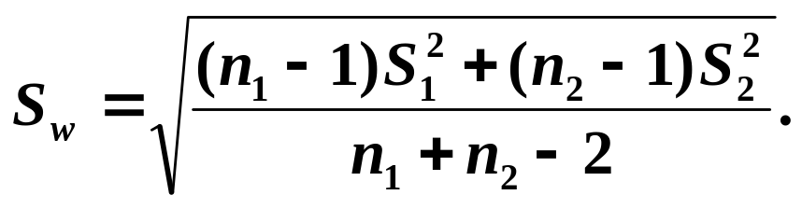
设总体
（4）
（5）
其中
Notes:
定理1在幻灯片1。

Slide 9


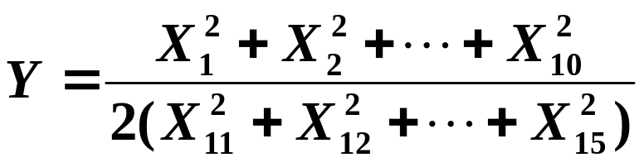
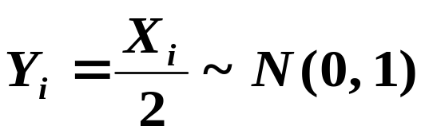
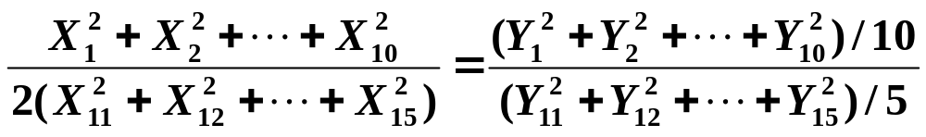
补充例题
例1
设总体X 服从正态分布
而
是来自总体
X 的简单随机样本，则随机变量
F
（10, 5）
服从 分布，参数为 。
【分析】

Slide 10



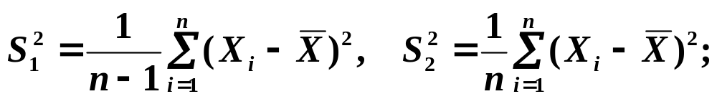
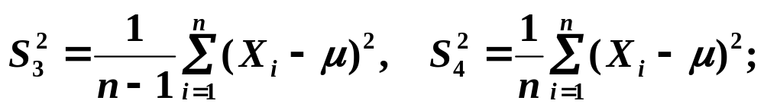
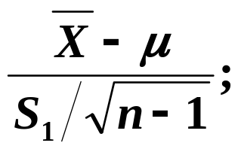
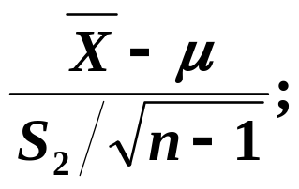
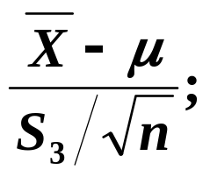
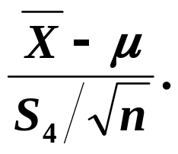
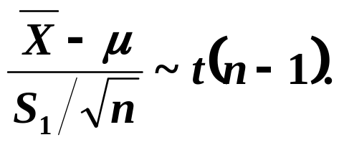
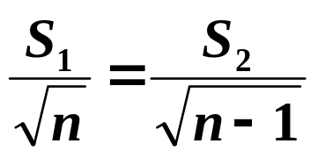
例2
设
是来自正态总体
的简单随机样本，
是样本均值，记
则服从自由度为 n-1 的 t 分布的随机变量是
A.
B.
C.
D.
√
【分析】

Slide 11





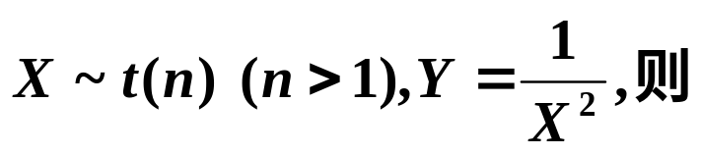
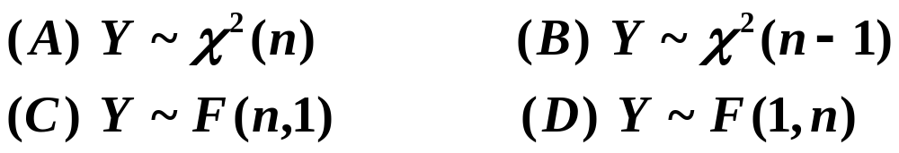
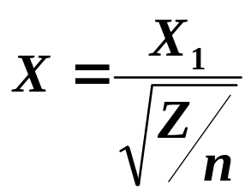


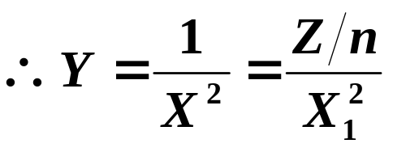


例3
设随机变量 X 和Y 都服从标准正态分布，则（ ）
A. 服从正态分布
B. 服从 分布
C. 都服从 分布
D. 服从 F 分布
√
例4
设
√
【分析】

Slide 12








例5
设总体X 服从正态分布
从该总体中抽取简单随机样本
其样本均值为
求统计量
的数学期望。
【分析】

Slide 13













例6 设总体
从两个样品中分别抽样,
得结果：
求概率
解:
～

Slide 14















习题5.11.
设总体
抽取容量为20的样本，
（1）
（2）
解:
(1)

Slide 15







(2)

Slide 16










习题5.13.
解:
（1）

Slide 17







（2）

